Slide 1
鲲鹏应用创新大赛2022
基于openEuler的基础函数库
方案介绍
武理计算机大鹏展翅队

Slide 2
01
团队及作品简介
目录
02
行业趋势及解决方案应用场景
CONTENTS
03
技术方案、亮点及优势
04
总结

Slide 3
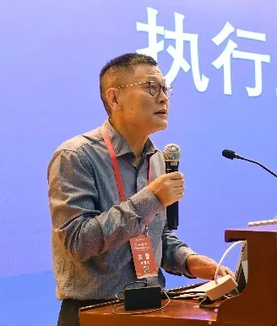
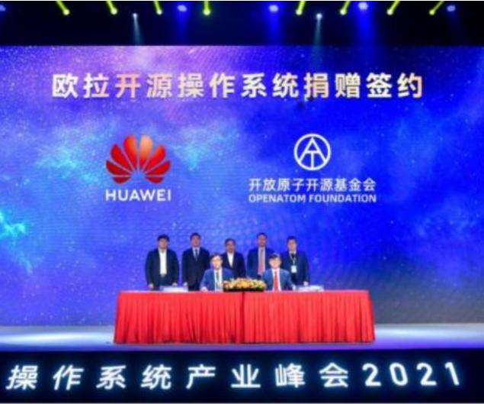
团队及作品简介
武汉理工大学，双一流211高校，本省排名第3位，学生创新活动全国第1位。计算机与人工智能学院与教育部-华为“智能
基座”产教融合协同育人基地，形成了大量资源合作，推进科教融合；支持基于自主创新的生态进行科研创新、基于鲲鹏服务
器等的各类科研活动。在学习竞赛、自主创新研究、教学科研等方面均有优秀成绩，学生专业素养和综合能力均得到广泛称赞。
高校的人才培养模式还是比较传统的，像华为这种掌握根技术的企业，有一些自主创新的基础软硬件平台如鲲鹏、昇腾、昇思MindSpore等，这些基于国产根技术的知识体系、技术理念及开发方法，应该融入到高校人工智能培养方案里面去，助力培养掌握根技术的人才，加快国产软硬件生态的形成和发展。
——熊盛武院长关于人工智能人才培养的讲话
本团队基于openEuler操作系统，编写开源
基础函数库，旨在于完善当前开源代码存在
的缺失，进而助力从代码开源到产业生态的
快速构建，为政府、银行、电信、能源、证
券、保险、水利、铁路等千行百业核心业务
提供支撑，构筑安全可靠数字基础设施底座，
赋能企业数字化转型，构建产业新生态。
熊盛武院长
欧拉开源操作系统
本次的参赛作品基于openEuler基础函数库解决方案，依托openEuler操作系统等的优势，本方案：在实现上能够弥补数字
信号处理、图像处理等行业空白，在技术上灵活运用多种指令、具有行业中领先的架构特点，在创新上结合openEuler
操作系统特性实现解决方案国产化，在商业上具有广泛运用的未来前景。

Slide 4
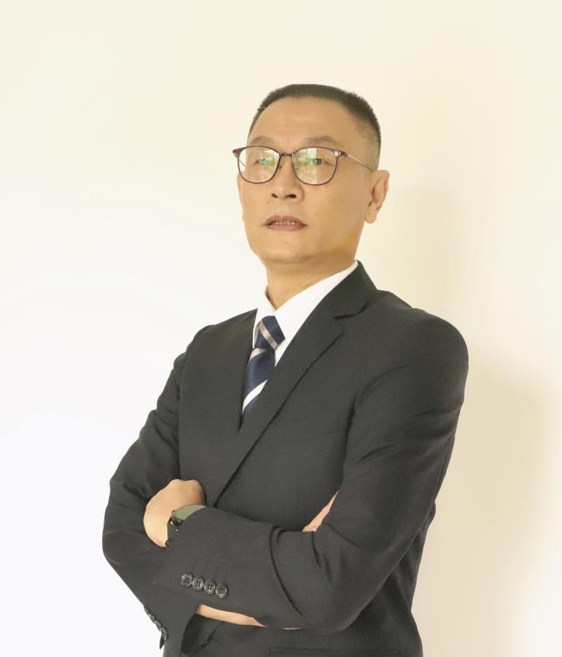
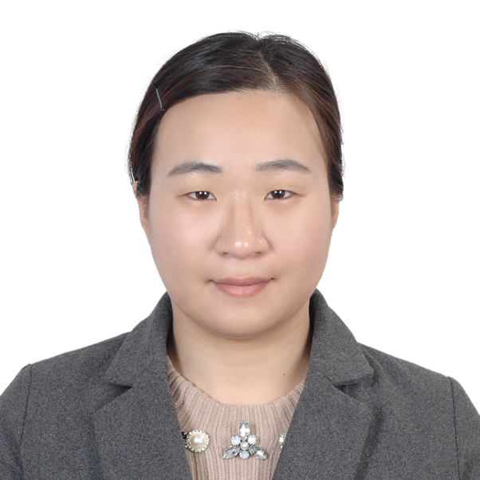
团队指导老师
武汉理工大学计算机与人工智能学院院长、教授，CCF武汉主席。主要研究方向为机器学习与数据挖掘、智能计算与深度学习、智能网联汽车。承担主持863计划、国家重点研发计划、国防基础研究、国家自然科学基金、湖北省重大专项等项目的研究。
在人工智能领域与昇腾AI的长期深入合作和杰出的成就，受聘为首批“昇腾领军人物（MVP）”
熊盛武
计算机与人工智能学院院长
武汉理工大学计算机科学与技术学院副教授，数据科学与大数据专业负责人，硕士研究生导师。
研究方向为计算机体系结构（存储系统性能和可靠性）和国产处理器生态库建设。承担国家自然科学基金青年项目、校级教师自主创新项目、自由探索项目等。
指导多项国家级、校级创新创业项目和各类国家级、省级和校级大赛，指导多名本科生发表论文。
杜亚娟
计算机与人工智能学院副教授

Slide 5





鲲鹏HMPP库应用场景
HMPP涉及图像处理、颜色转换、滤波、变换、几何，为计算机视觉运算、向量运算、统计、信号滤波、信号变换和固定精度运算等提供了丰富的功能接口和极致性能优化，布局于海量图像计算处理需求领域，致力于用户的运行程序在华为鲲鹏处理器平台实现加速。
数字媒体场景：
商业前景：据ABI Research预测，到2025年AR和VR市场总额将达到 2920亿美元，其中AR为1510亿美元，VR为1410亿美元。
产品价值：
强化声音信号传输数字图像处理技术
保障高质量图像快速传输
加速全息技术发展，提升AR能力，优化游戏人机交互环节，提供全新游戏娱乐体验
数据通信场景：
商业前景：据市场 调研，2022年上半年通信行业规模突破10万亿元
产品价值：
保障图像数据无损实时压缩和传递
图像算力助推数据传输加密技术
生物医学场景：
商业前景：受新冠肺炎疫情等影响，2021年全球医学图像处理市场规模大约为223亿元，预计2028年将达到326亿元。
产品价值：
提供强大图像计算算力 助力医学影像处理
优化编辑图像能力，提供多样医学图像检测方式，加强医学显微镜图像细致分析
工程工业场景：
商业前景： 2022年智能制造装备产业规模近3万亿元， 2022年中国工业机器视觉市场规模约为138亿元，增速约为4.8%。
产品价值：
为先进设计和制造技术中采用工业视觉赋能，扩展识别工件和物体形状的场景（如放射性，有毒环境等）
提高工业图像软件算力，加速邮政信件的自动分拣速率
航空航天场景：
商业前景： 2023年中国航空摄影测量市场规模约为139.2亿元，年均增长率17.40%。
产品价值：
提升卫星遥感和飞机遥感图像清晰度
获取实时高质量太空图像
助力我国探索太空领域

Slide 6
国产芯片及其生态的发展
在IC企业垂直分工模式的大背景下，代工厂得到了快速发展的机遇，虽然整体发展很快，但目前国内还处于混沌期，各企业之间的竞争比较激烈。除此以外，芯片设计的关键领域仍处于起步阶段。部分芯片自给率较低。进口依赖程度较高。
飞腾
鲲鹏
龙芯
政策支持
国产芯片发展前景广阔
下游需求
海光
兆芯
申威
与国外芯片相比，国产芯片最大的差距不在于技术指标，而是未能与产业链对接、建立与之相匹配的生态系统。
生态
分类
1.以Intel和AMD为主的电脑芯片
2.以IOS和Android为主的移动端芯片
工作方面
1.技术平台的完善：流体力学、计算科学、图像处理等函数库的建设。
2.产业链的形成：合作伙伴肯定是越多越好，这么多厂商一定要形成合力，组合起来就是最好的。在一个生态体系里，不用将硬盘与软件在不同的电脑中进行反复适配兼容，这样对于用户来讲也是最好的。
1.开放，越开放合作伙伴越多
2.兼容，把合作伙伴的工作形成合力
3.优化，通过系统优化而不仅仅是芯片升级来提高性能
优秀生态
特点

Slide 7
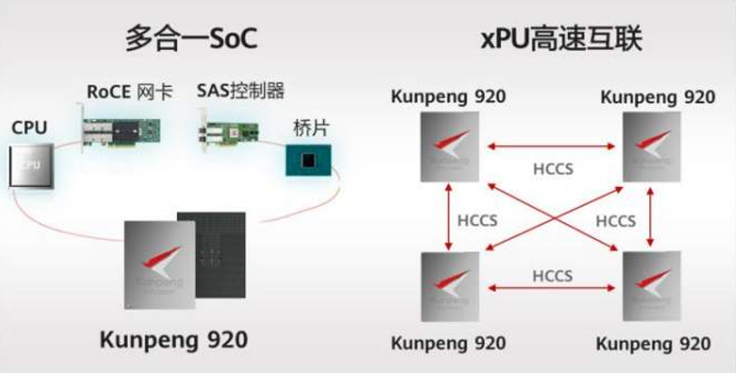
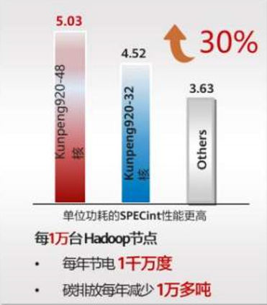
鲲鹏920处理器：多核架构提供高性能、高并发算力
高集成
高能效
鲲鹏920处理器作为华为自主研发和设计的数据中心高性能处理器，在高性能、高吞吐、高集成、高能效方面的创新突破，满足数据中心多样性计算、绿色计算的需求，把计算推向历史新高度。

Slide 8
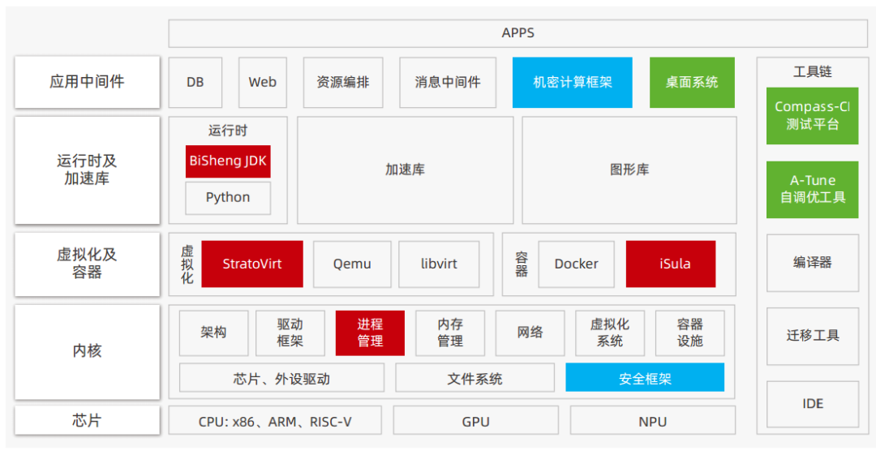
openEuler释放鲲鹏多核并发算力，成为鲲鹏基础软件基座
1.openEuler：与鲲鹏硬件最佳配置
进程管理：多核加速，分域调节性能提升20%；
多核调度：Numa Aware，性能优于业界标杆OS 20%
2.openEuler：开放开源，联合伙伴创新
Compass-CI 一键式获取资源，自动化测试与集成
多样性算力支持：支持ARM、x86、以及其他国产芯片
3.Open Euler：安全加固，保证信息安全
通过CC+EAL4安全认证评估

Slide 9

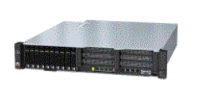
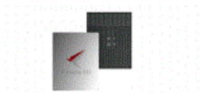
鲲鹏+openEuler满足高算力需求，为目标的实现提供算力支持
openEuler 操作系统
针对鲲鹏处理器进行多个方面的深度优化
最大释放鲲鹏强大算力
满足具体场景严苛的部署要求
满足ECII标准，易部署，易维护
TaiShan 服务器
具备高性能多核高并发处理能力
能够满足多种场景对算力的多样化诉求
鲲鹏920 处理器
借助上述鲲鹏 + openEuler计算平台提供的算力支持，本团队实现对数字信号处理、图像处理等领域空白领域的弥补。

Slide 10
基于鲲鹏OpenEuler的图像变换算法优化方案介绍
硬件支持 鲲鹏920
需求描述
1、功能实现 算法功能实现对标Intel ipp，整数精度误差=0，单精度误差<e-4 ，双精度误差<e-10，考虑
多种输入，保证函数实现的健壮性
2、性能优化 使用ARM Neon的SIMD技术，依托鲲鹏服务器硬件加速引擎，对实现的算法函数进行加速优化，
使用open MP技术，支持多线程算法。
测试方案
1、技术路线：基于googletest自动化测试框架，编写测试编码，进行功能测试及性能测试
2、性能测试参数设置：测试样本长度在L3 cache内（长度覆盖1~4M）

Slide 11
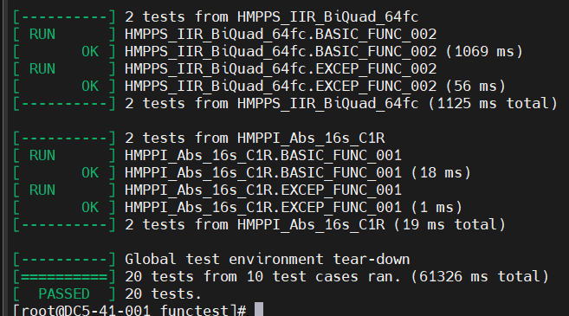
鲲鹏服务器的函数基础库实现
在鲲鹏920服务器的硬件基础上实现图像库、信号库等的基础信号库的功能实现。算法功能实现对标Intel ipp，基于googletest自动化测试框架，编写测试编码，进行测试，考虑多种输入，保证函数实现的健壮性。
测试平台：x86 + Intel IPP VS. Kunpeng + HMPP
①平台配置：
②对比x86平台intel ipp库实现精度调优
类别 | 泰山服务器 | X86服务器
CPU | Kunpeng 920 | Intel 6148
核数 | 48 | 20
频率 | 2.6GHz（锁频） | 2.4GHz（锁频）
内存大小 | 8G*6 | 8G*6
页大小 | 4KB | 4KB
编译器 | 支持编译器 GCC 7.3.0 或 GCC4.8.5 以上版本
数据类型 |  | 精度实现
整型 |  | <0
基础数学向量运算类功能 |  | < 1ulp
浮点类误差符合精度要求（IEEE-754 浮点数标准） if (|参考值|>1) 误差 = |计算值 – 参考值| / 参考值 //相对误差 else 误差 = |计算值 – 参考值| //绝对误差 | 单精度浮点 | < e-4
 | 双精度浮点 | < e-10

Slide 12
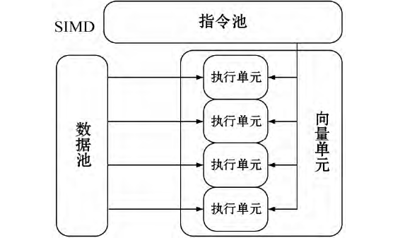
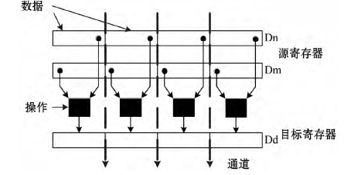
鲲鹏服务器的函数基础库性能调优
使用ARM Neon的SIMD技术，依托鲲鹏服务器硬件加速引擎，对实现的算法函数进行加速优化；使用open MP技术，支持多线程算法。
性能测试参数设置：测试样本长度在L3 cache内（长度覆盖1~4M），实现后的函数接口在各使用情况下，单线程性能均达到x86平台的20%以上，部分单线程函数性能表现超越x86平台。
 | NEON汇编 | NEON内联函数优化 | NEON开源库 | 自动向量化
优点 | 优化效果最好 | 上手较使用NEON汇编容易，且性能与其接近 | 开发简单，只需调用对应库函数代码 | 不需要开发人员重新编写代码
缺点 | 需要开发人员熟悉汇编的开发，同时重新学习NEON指令集 | 开发门槛仍旧较高，需要熟悉NEON内联函数 | 函数的功能和性能无法保证 | 优化效果最差

Slide 13
总结
自主创新
商业优势
国产自主可控：基础信号处理等函数针对于国产操作系统编写，并广泛应用于鲲鹏等服务器，相关软件全面支持国产自主可控。
算力支持：鲲鹏+openEuler满足高算力需求，多核架构提供高性能、高并发算力，为图像变换算法实现提供算力支持，
• 商用场景丰富：基于openEuler基础库函数的
完善与补充，可在未来运用于政府、银行、电信、
能源、证券、保险、水利、铁路等多种场景。
行业市场成熟：相关方案的基本函数已经运用于国创项目、互联网+项目等，相关领域技术已经申请专利并逐步运用到更多场景。
未来商业需求：本方案的项目成果可以填充我国在该领域的缺失和空白，加快促进行业发展。
01
Commercial
02
Innovate
技术先进
03
Technology
价值收益
服务器优势：鲲鹏920服务器的硬件基础上实现图像库、信号库等的基础信号库的功能实现。对比x86平台intel ipp库实现精度调优，精度误差达到新高度。
鲲鹏性能：使用ARM Neon的SIMD技术，依托鲲鹏服务器硬件加速引擎，对实现的算法函数进行加速优化，性能大幅超过x86平台。
多领域的共创价值：数字信号处理库是完善openEuler操作系统的重要组成部分。基本函数和多样性服务器的结合、通过国产操作系统等打通最后一公里，从而满足更为数字媒体、生物医学、数据通信、航空航天、工业工程等领域各种需求，推动企业数字化转型、产业升级。
04
Value

Slide 14
鲲鹏应用创新大赛2022
感谢您的观看
武理计算机大鹏展翅队

